Slide 1
Природні умови та природні ресурси Європи

Slide 2
Наведіть приклади регіональних економічних об’єднань Європи.
Які завдання вирішують органи ЄС?
Поясніть, що необхідно для вступу країни до ЄС.
Назвіть завдання Ради Європи.
Яка головна мета існування НАТО?
Що таке Шенгенська зона?

Slide 3
Робота в групах з підручником, картами атласу, ресурсами Інтернету
Завдання.
1) проаналізуйте забезпеченість одним з видів природних ресурсів (одна з груп — природні умови) Європи;
2) знайдіть дані про запаси даного природного ресурсу в країнах Європи (2–3 країни) та обчисліть їх ресурсозабезпеченість одним із двох способів.
3) зробіть висновки про передумови розвитку певних видів господарської діяльності в країнах Європи, виходячи з їхньої забезпеченості природною сировиною.

Slide 4
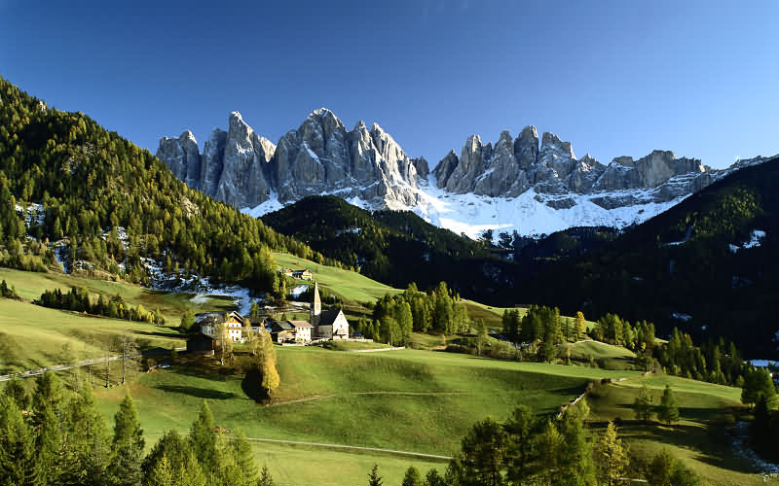
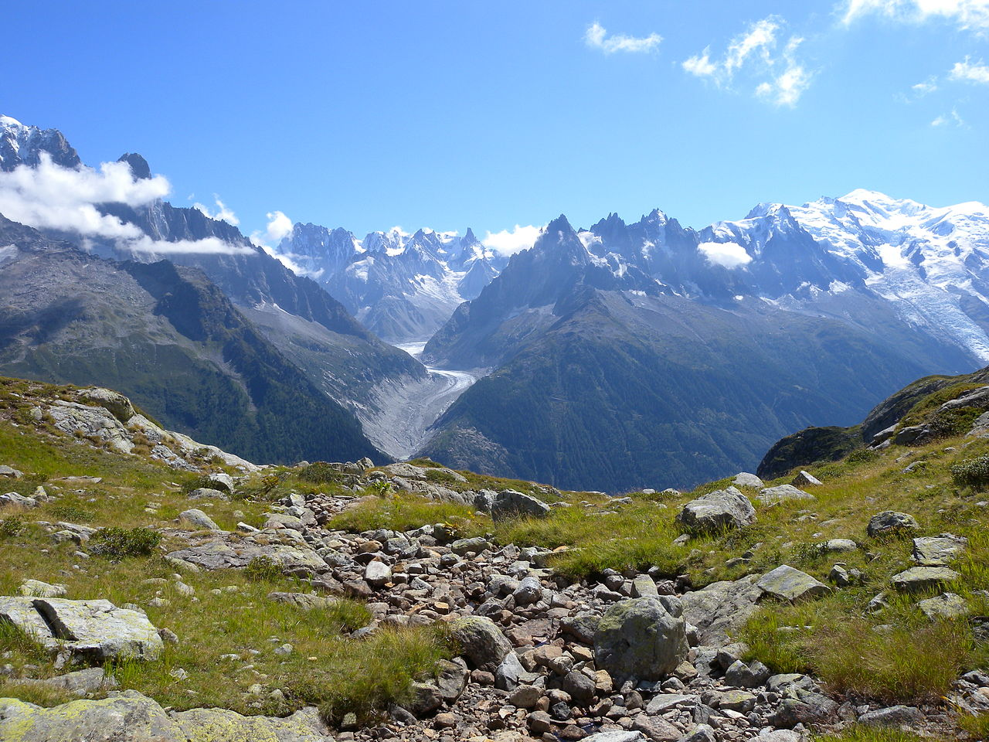
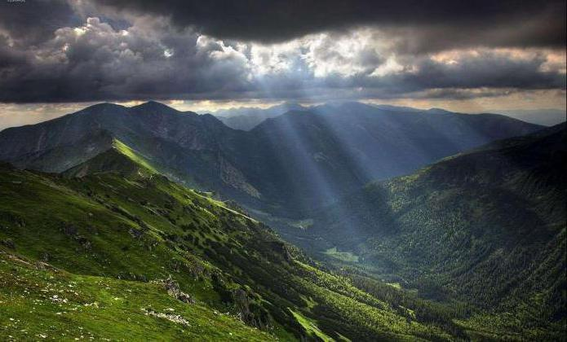
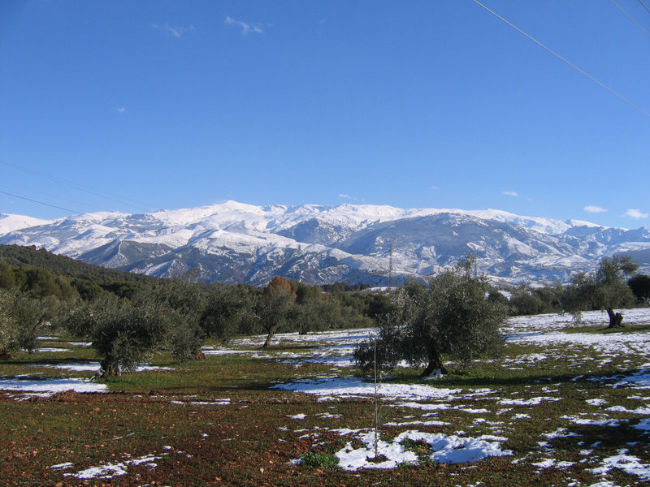
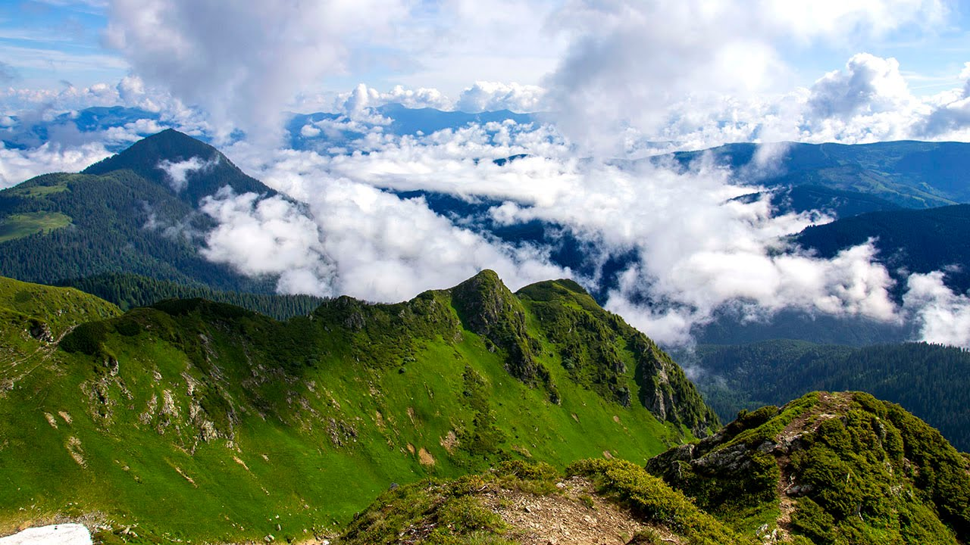
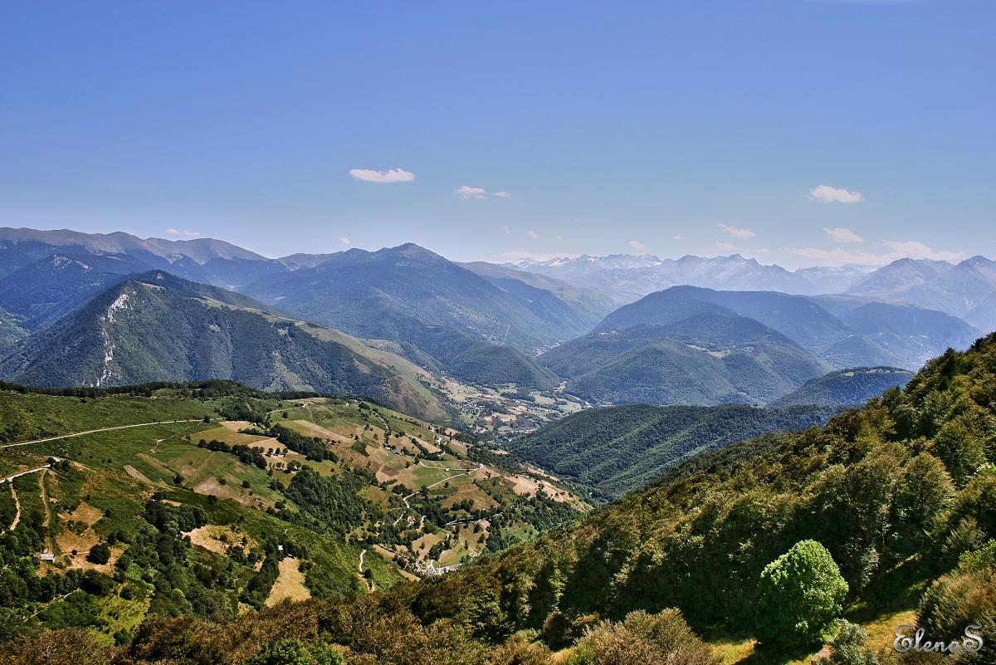
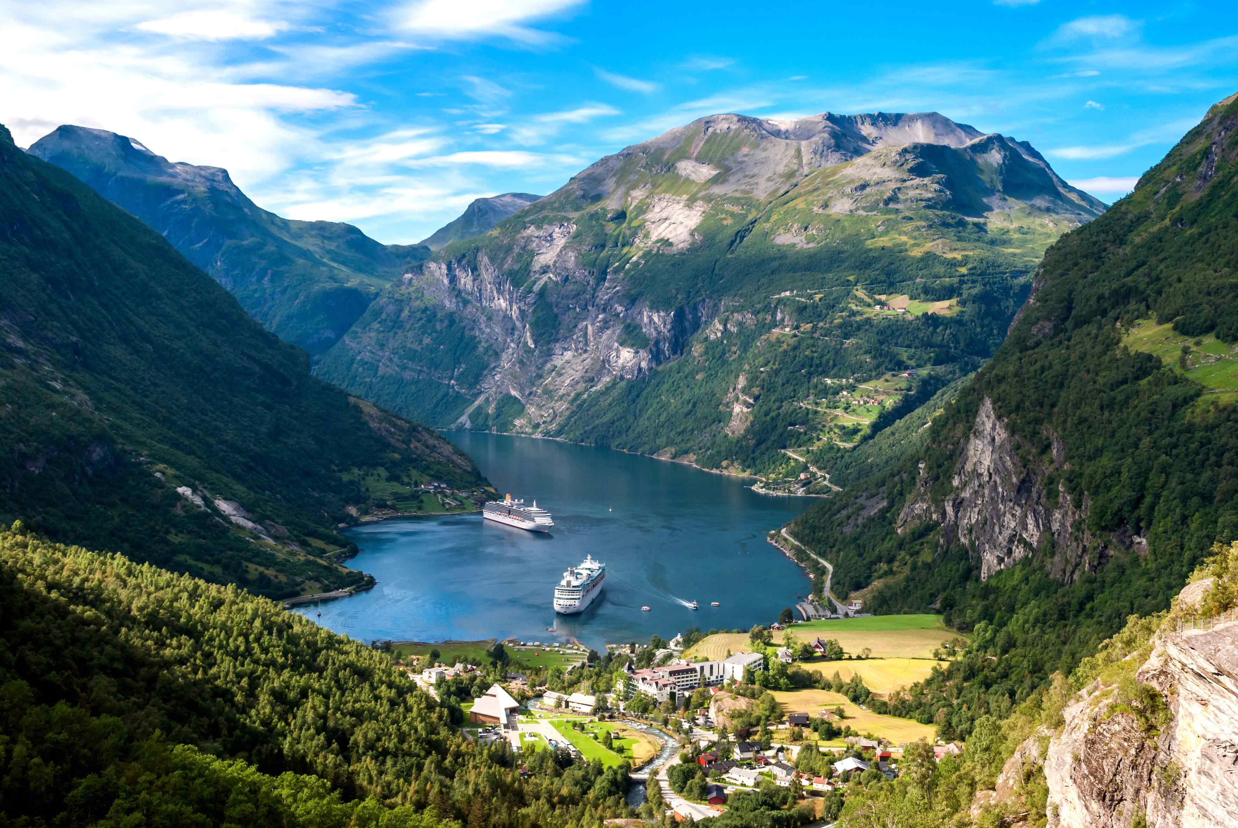
Природні умови Європи
У рельєфі Європи переважають
горбисті й хвилясті рівнини
Південні
Андалузькі
Балканські
Північні
Скандинавські
Апенніни
Альпи
Піренеї
Карпати
Гори

Slide 5
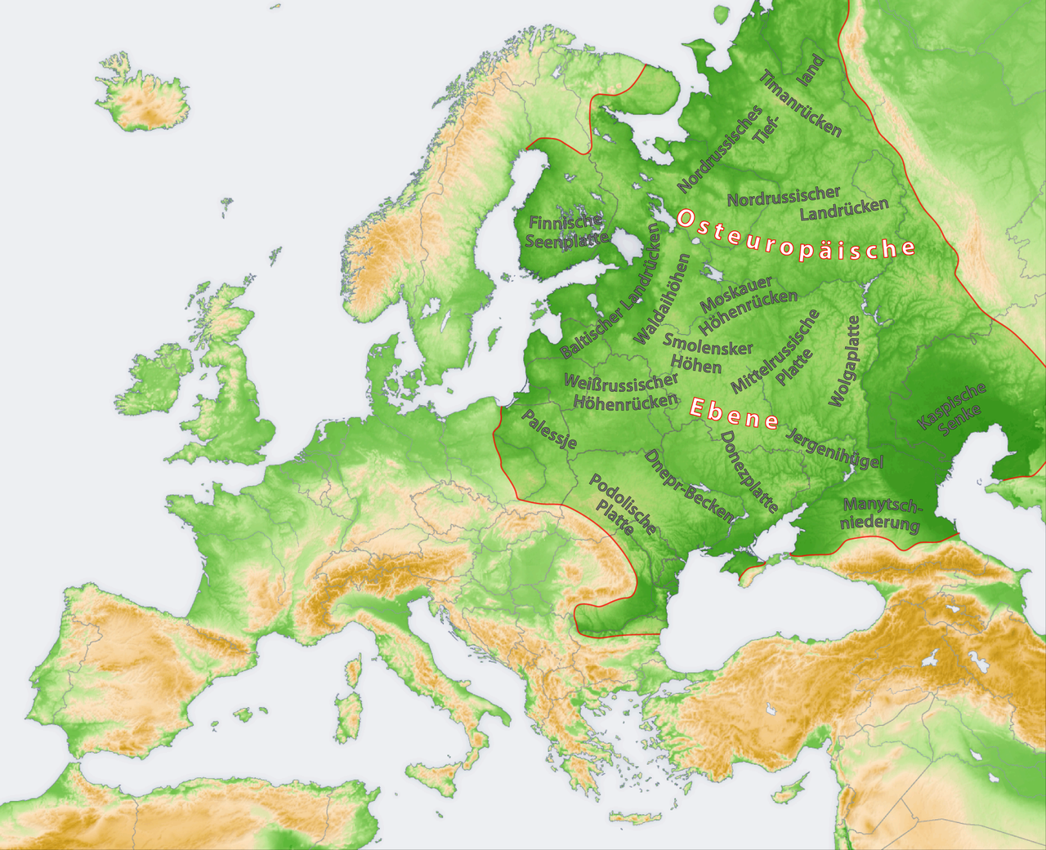
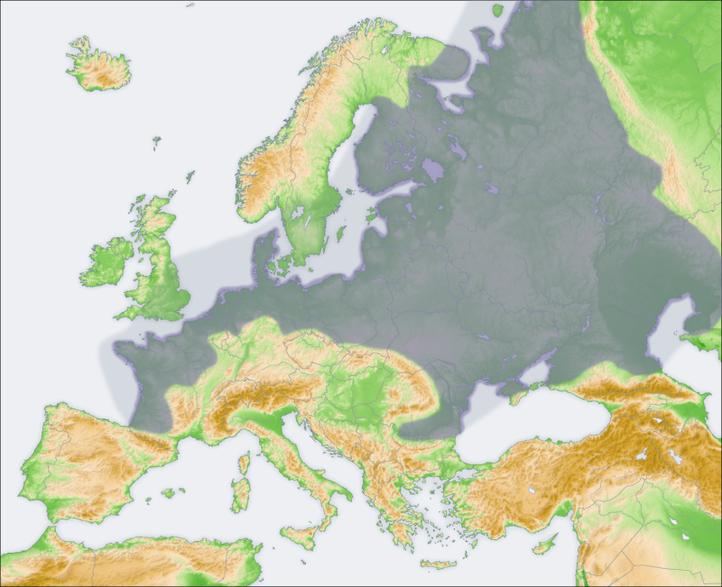
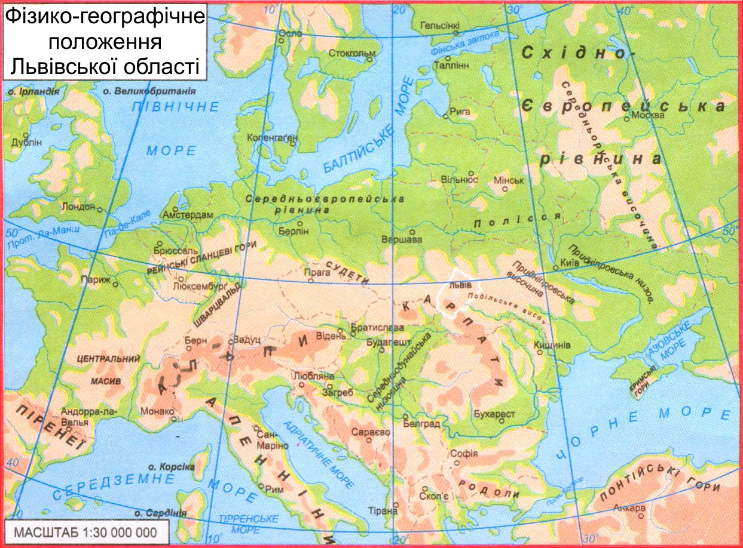
Найбільша рівнина Східноєвропейська
Рівнини Європи
Європейська рівнина

Slide 6
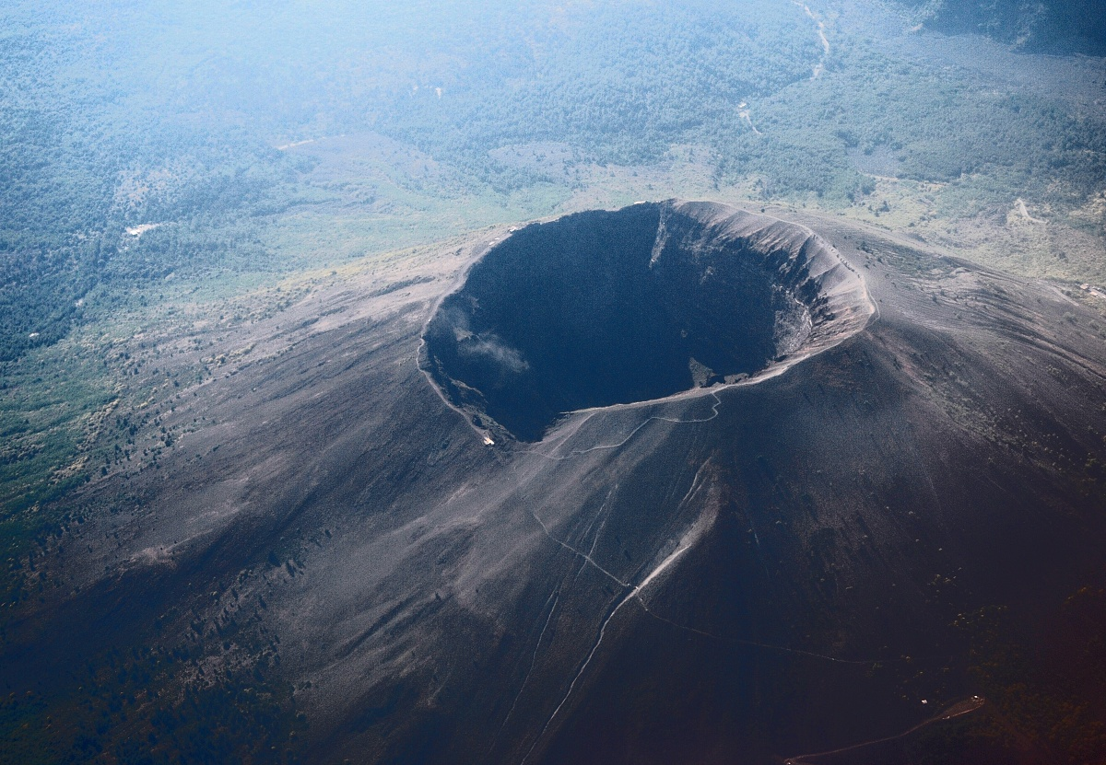
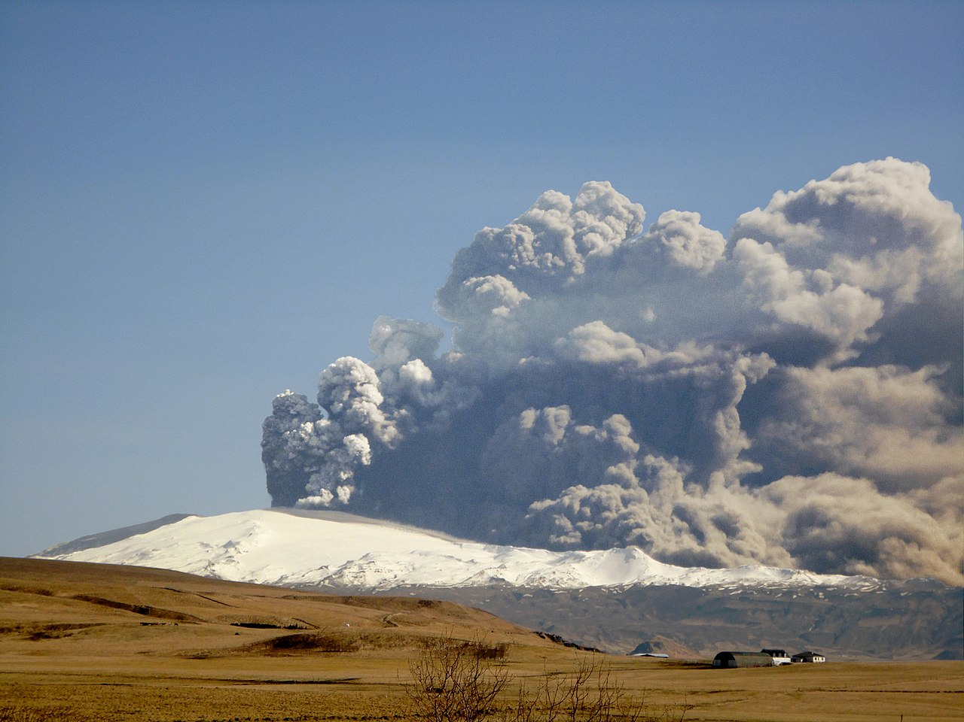
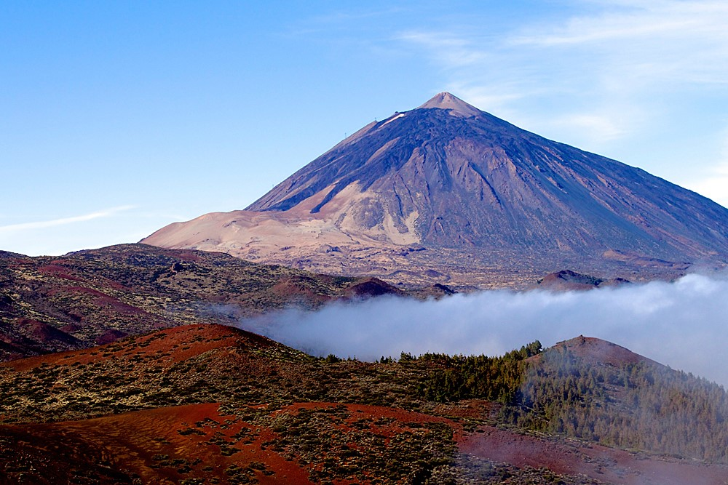
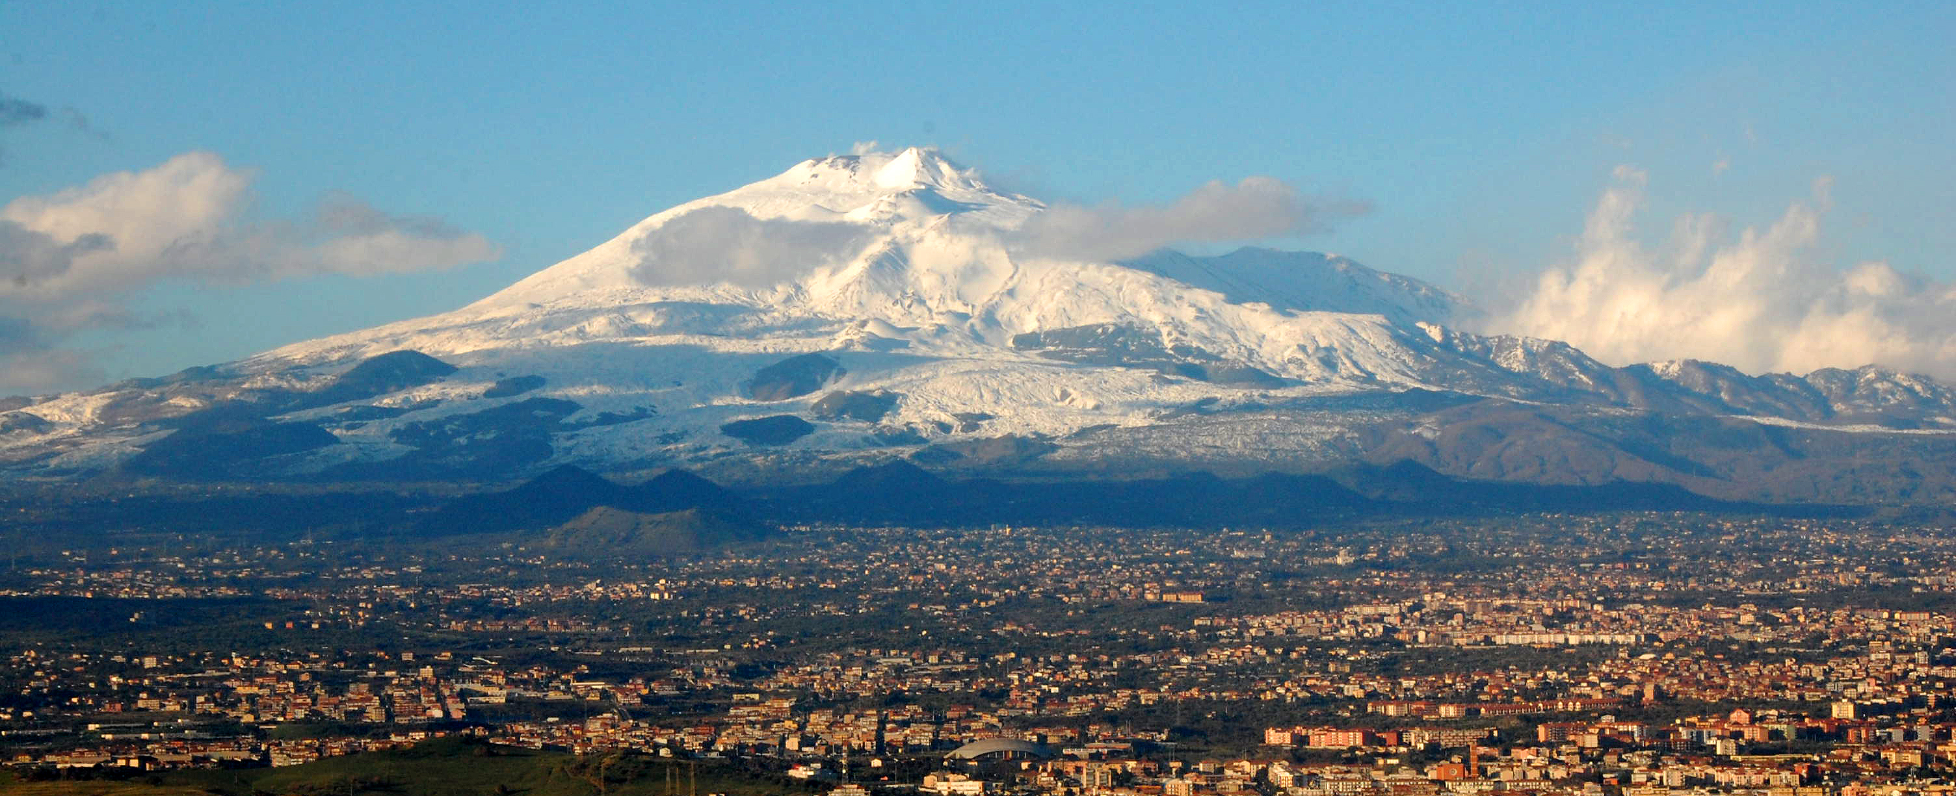
Вулкани Європи
Наявність активних вулканів (Ісландія, Італія, Іспанія)
Везувій, Етна, Ейяф’ятлайокютль, Тейде.

Slide 7
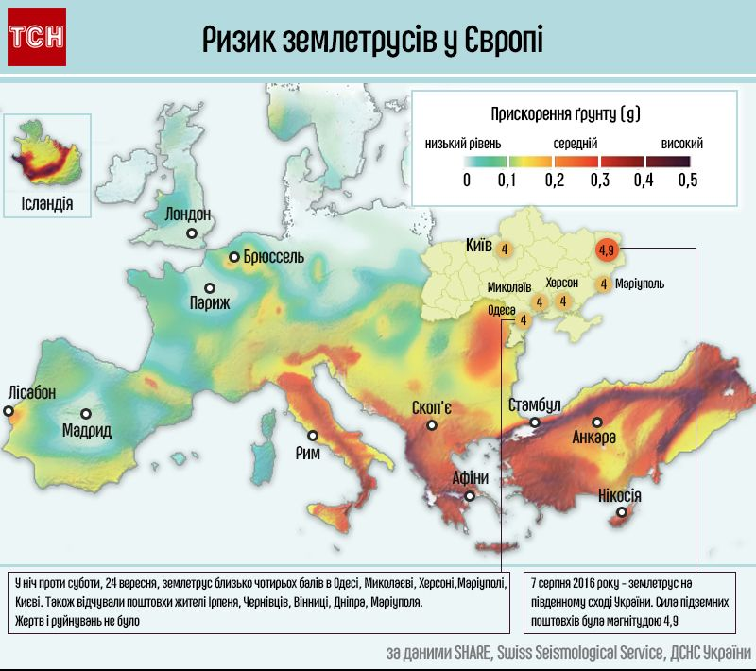
Сейсмічна активність на півдні

Slide 8
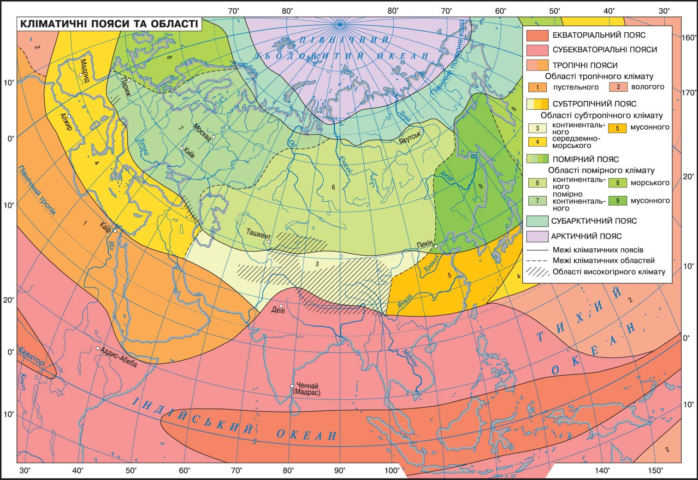
Кліматичні пояси

Slide 9
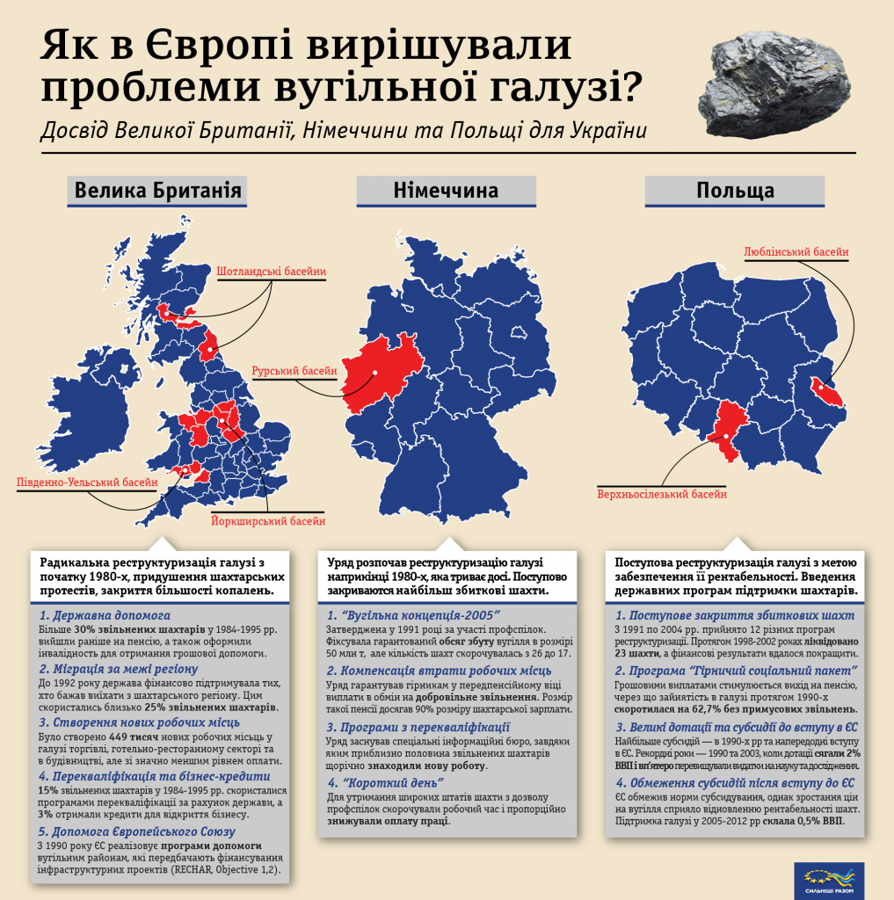
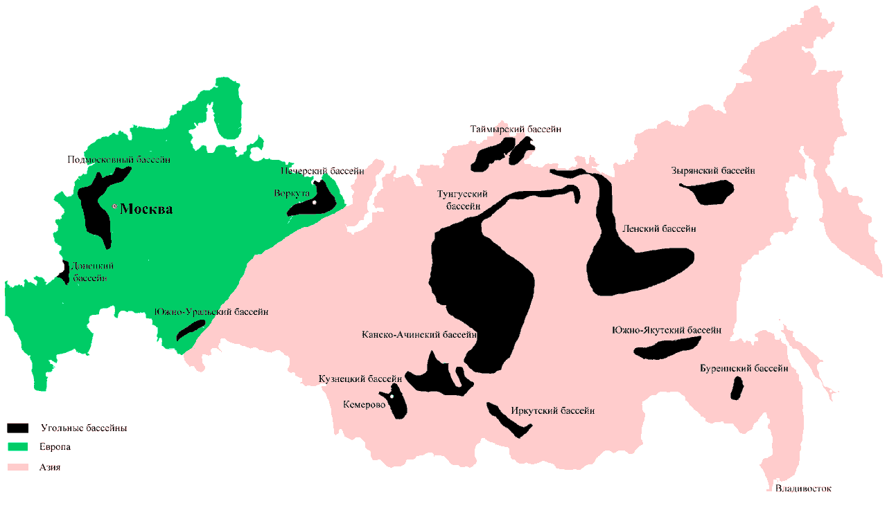
Мінеральні ресурси
Вугілля: Німеччина (Рурський басейн), Польща (Верхньосілезький), Україна (Донецький), Росія (Підмосковний, Печерський).
Рурський басейн

Slide 10
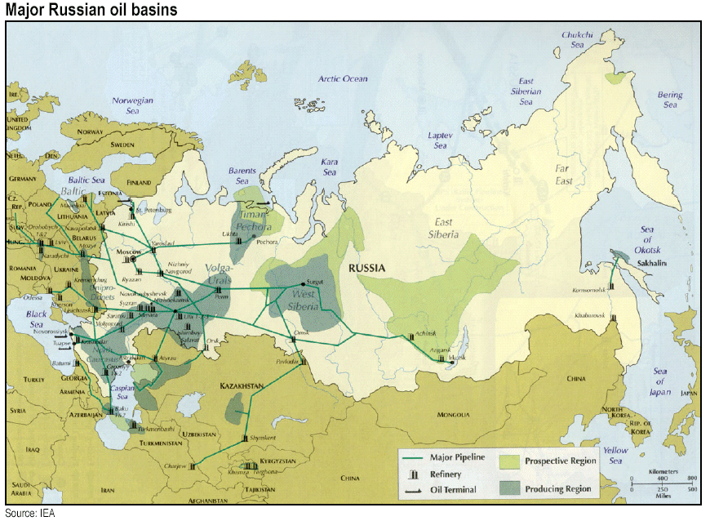
Нафта та природній газ
Росія (Волго-Уральська нафтогазоносна область, Північний Кавказ), Норвегія, Велика Британія (шельф Північного моря).

Slide 11
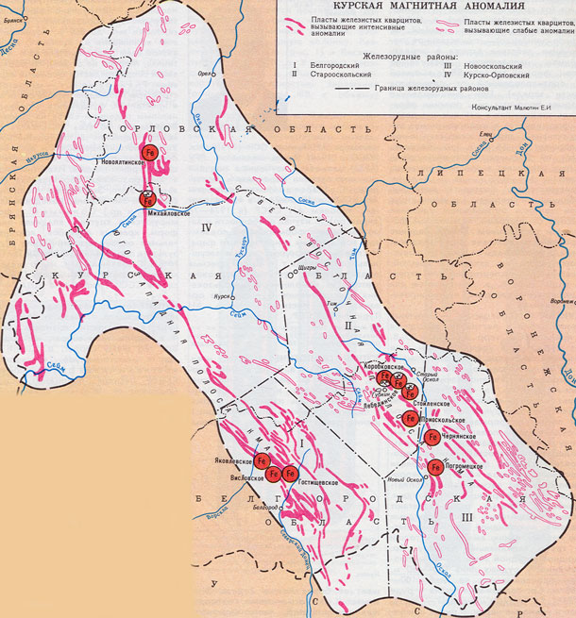
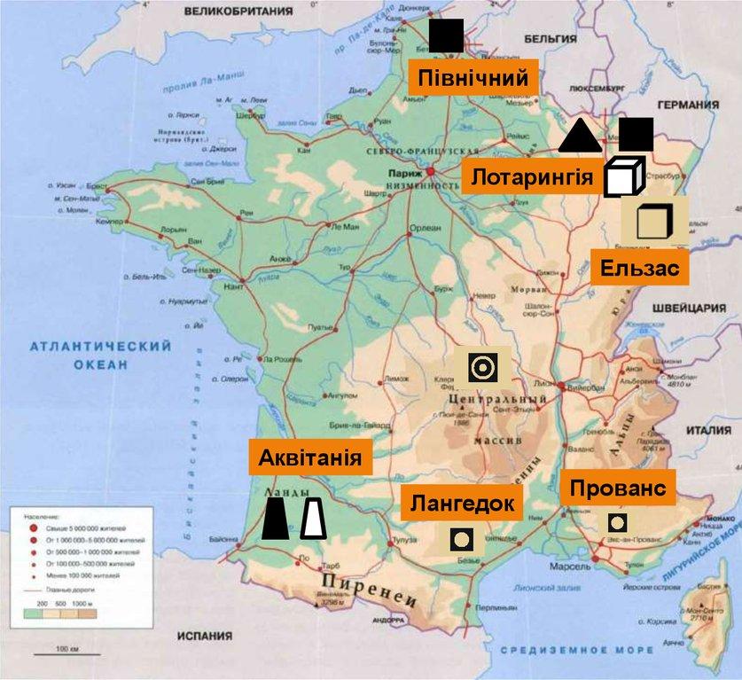
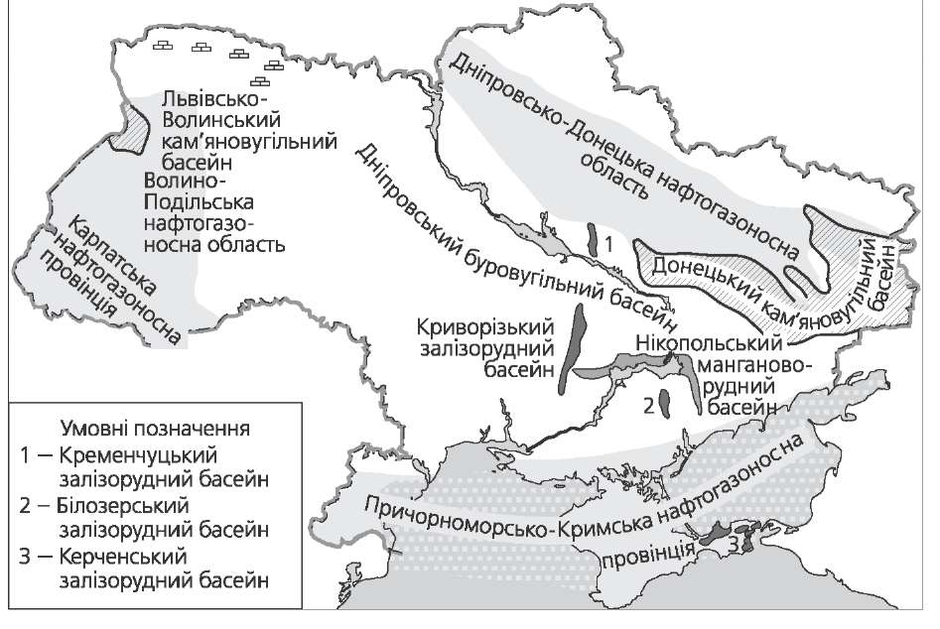
Залізні руди
Росія (Курська магнітна аномалія), Україна (Криворізький басейн), Франція, Німеччина, Бельгія, Люксембург (Лотаринський)

Slide 12
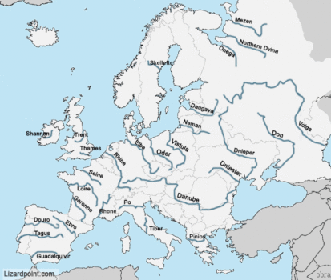
Водні ресурси
Найбільші річки:
Дунай, Волга,
Дніпро, Рейн
Найбільша кількість озер
у Північній Європі,
на півночі Росії

Slide 13
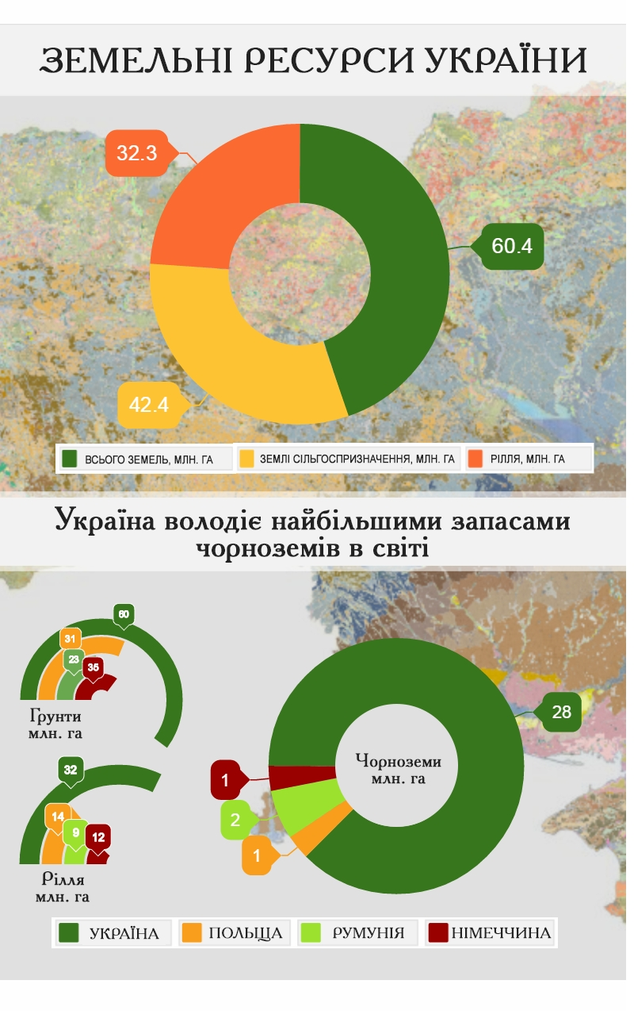
Земельні ресурси
Земельного фонду Європи становить близько 1 млрд га.
На одного європейця припадає до 1,3 га землі

Slide 14
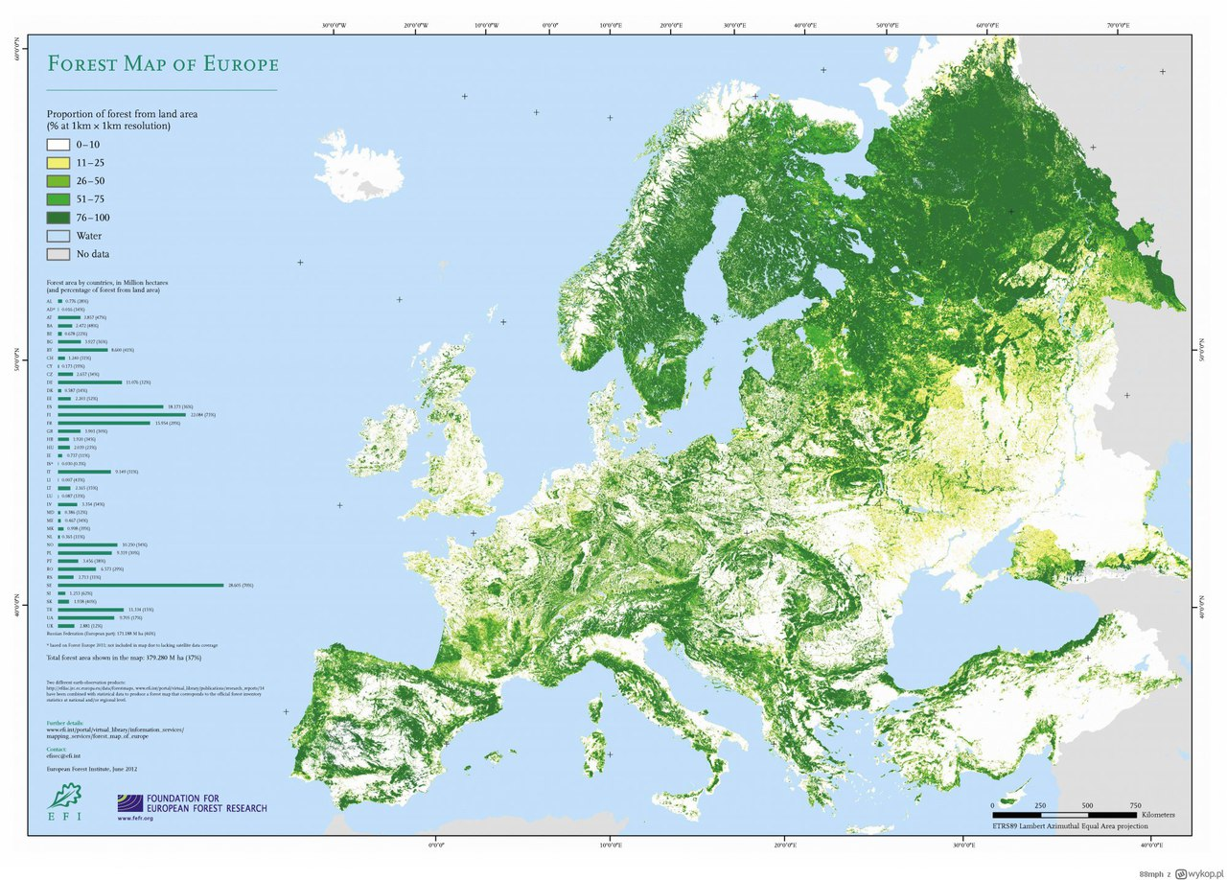
Лісові ресурси
В Європі лісами зайнято 1,02 млрд га (45 % від загальної площі)
У середньому на одного жителя Європи припадає 1,4 га лісу
Лісистість по країнах неоднорідна та коливається від 0,3 % в Ісландії до 72 % у Фінляндії.
В Україні — 0,2 га/особу (14 місце).

Slide 15
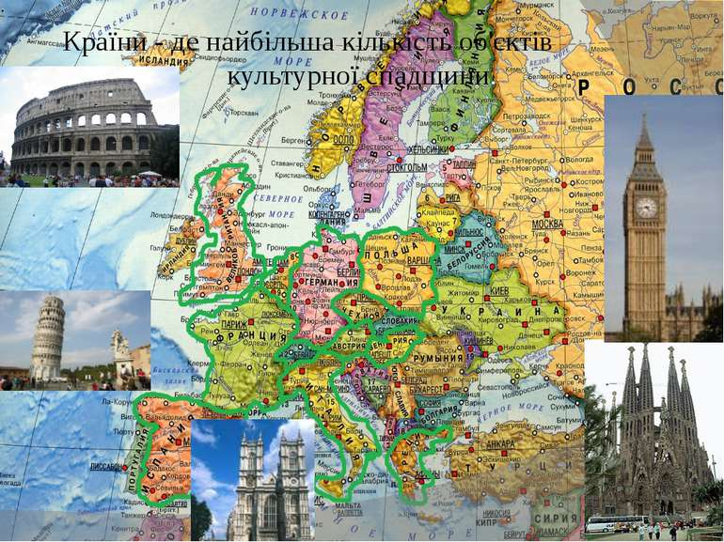
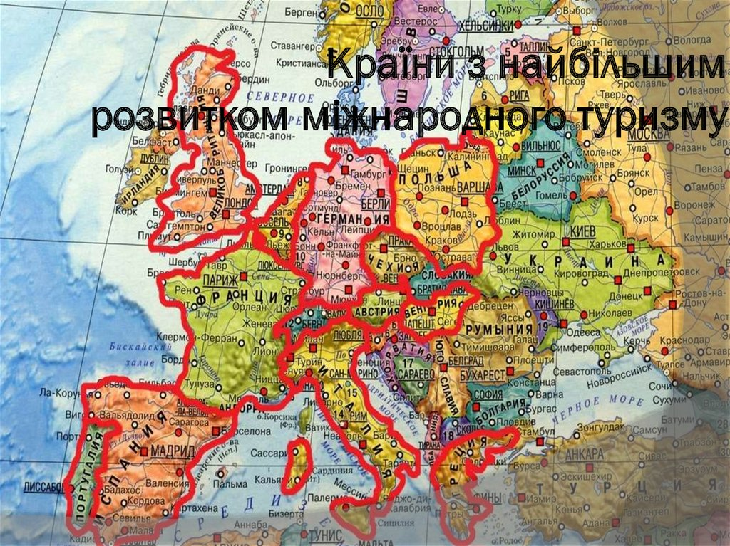
Рекреаційні ресурси
Види туризму
Пляжний
Історико-пізнавальний
Релігійний
Гірськолижний
Гральний
Екологічний
Оздоровчий
Екстремальний

Slide 16
Домашнє завдання
Підручник, опрацювати § 5
Підготувати доповідь:
Етнічна, мовна та релігійна структура населення Європи.
Система розселення в Європі
Світові міста Європи
Українська діаспора в країнах Європи

